Slide 1
Cross-Architecture Bug Search
in Binary Executables
S&P
2022-4-09
张士超
Notes:
这篇论文主要讨论了现有软件在包含漏洞且被编译到三个热门的架构（x86/64，ARM和MIPS）时，如何利用某个架构的分析技术来帮助分析另外架构上代码实现的漏洞检测问题。

Slide 2
01
Author Team
02
Introduction & Contribution
03
Motivation & Challenge
04
Approach
CONTENTS
05
Implementation
06
Evaluation
07
Discussion & Conclusion

Slide 3
01
Author Team

Slide 4

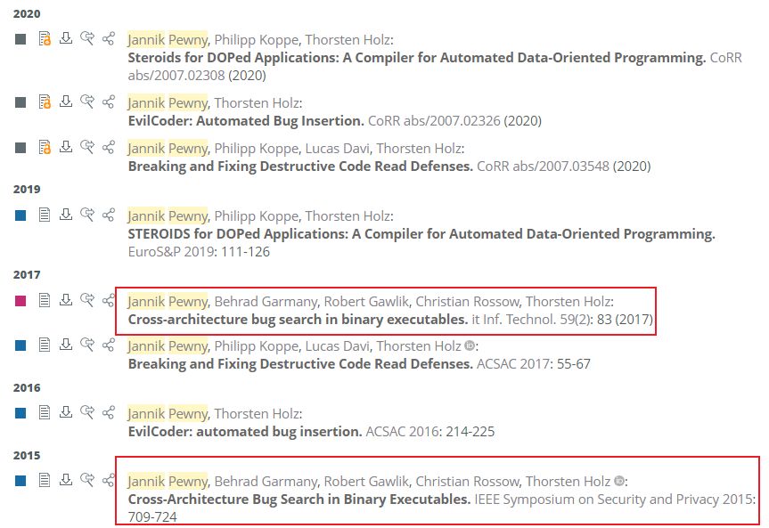
Jannik Pewny，波鸿鲁尔大学，霍斯特·格奥兹研究所

Slide 5

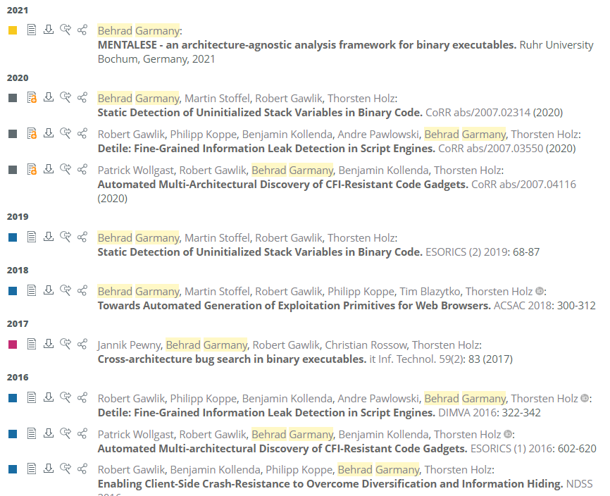
Behrad Garmany，波鸿鲁尔大学 现代软件的现代攻击和防御向量

Slide 6

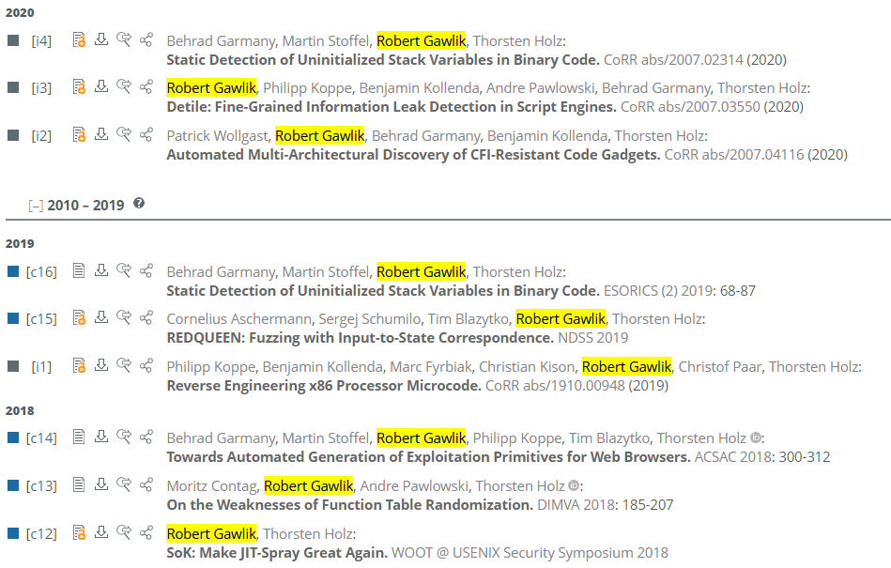
Robert Gawlik，波鸿鲁尔大学

Slide 7

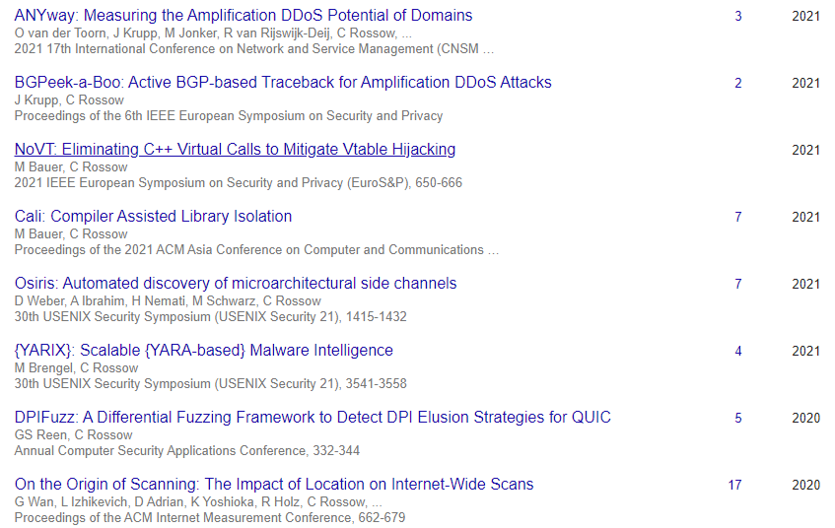
Christian Rossow，CISPA教员，担任萨尔大学计算机系和多特蒙德工业大学计算机系的教授 网络威胁，网络安全和隐私，程序分析和攻击回溯

Slide 8

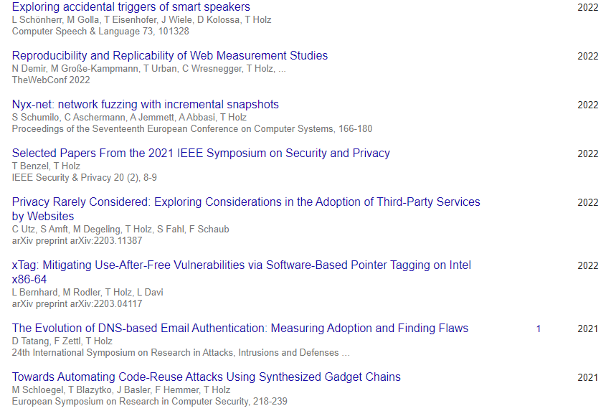
Thorsten Holz，鸿鲁尔大学，电气工程和信息技术学院的教授 软件安全、二进制分析、漏洞评估、机器学习安全、隐私以及系统和网络安全

Slide 9
02
Introduction
Contribution

Slide 10
Introduction
CPU架构的闭源软件，需要在二进制级别识别安全关键漏洞以执行漏洞评估
现在越来越多的闭源软件会在不同架构上实现，这对漏洞查找带来了挑战
固件，通常是封闭源代码，以不安全的语言实现，并重用来自第三方项目的代码
假设已知一个架构的漏洞，在其他架构上寻找相同的漏洞，假设没有混淆，但可以应对不同优化选项造成的差别

Slide 11
Contribution
使用IR提取不同架构捕获每个基本块的I/O语法信息
使用Sampling和MinHashing引擎来创建基本块的语义摘要
定义了一个指标来比较子 CFG 和函数等代码结构

Slide 12
03
Motivation Challenge

Slide 13
Motivation
现有的错误发现方法需要源代码并且依赖动态分析，这对嵌入式设备来说非常困难
当时还没有实用的方法可以在属于不同架构的二进制文件中自动查找此类已知错误

Slide 14
Challenge
不需要符号的情况下找到二进制级别的漏洞
越来越多的软件针对各种 CPU 架构进行交叉编译
Notes:
来自不同架构的二进制文件在指令集、函数偏移量和函数调用约定方面有所不同，硬件供应商使用相同的代码库为在不同 CPU 架构上运行的不同设备编译固件

Slide 15
04
Approach

Slide 16
Approach
目标：使用代码相似度度量来找到与包含bug的代码相似的代码位置
假设：类似的代码通常来自轻微修改的共享代码，这通常也共享相同的错误

Slide 17
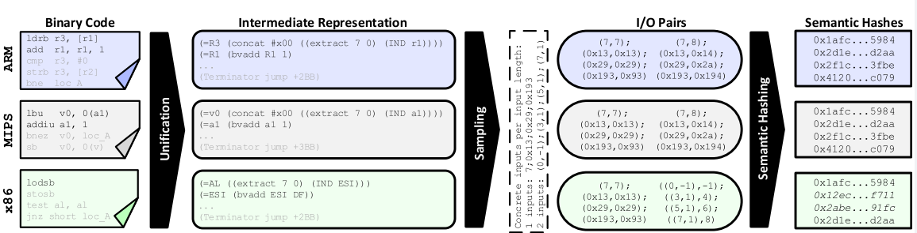
Workflow
导出一个错误签名
将错误签名和目标程序都转换为IR，并构建紧凑的基本块语义哈希
将汇编指令转换为IR，从而生成一个赋值公式列表，将其表示为易于解析的 S-Expressions（符号表达式）
使用随机的具体输入值，对这些公式的输入/输出行为进行采样
在 I/O 对上构建语义哈希，能够有效地比较 I/ O 基本块的行为
Notes:
在搜索阶段，使用转换后的bug签名 (即，它表示为赋值公式的图)，以识别类似转换的二进制文件中的错误。在目标程序 (第II-E节) 中为错误签名的所有单个基本块寻找有希望的匹配候选。对于每个这样的候选对，我们应用CFG（控制流程图）驱动的，贪婪的，但局部最优的展宽算法。
穷举搜索，结合CFG局部调优

Slide 18
Bug Signature
错误签名就像普通的二进制代码：它由基本块和这些基本块之间可能的控制流转换组成 原则上，任何基本块的选择都可以用作错误签名
签名长度难以限定，过长容易绝对化、过短容易误报
使用调试信息自动找到与易受攻击的功能部分对应的基本块，几乎无需手动操作即可有效地得出错误签名

Slide 19
Unifying Cross-Architecture Instruction Sets
指令集、调用约定、通用和专用 CPU 寄存器集以及内存访问策略也因每个架构而异
使用现成的反汇编程序来提取二进制代码的结构
将复杂的指令转换为简单的、类似 RISC 的统一指令
Notes:
统一跨架构指令集
它从特定于架构的工件中抽象出来并促进符号规范化。
后期阶段现在可以利用这种与架构无关的指令集，因此只需实现一次

Slide 20
Extracting Semantic via Sampling
将基本块的每个输出变量的计算步骤累积了起来，这样就可以对于每个寄存器和输出内存地址精确的assignment formulas，为了从具体的跳转地址中进行抽象，定义继承基本块通过函数符号名或者基本块的编号来进行跳转。在为每个基本块提取出formulas后，需要使用定理证明来对assignment formulas进行简化来标准化。因此将这些RISC-like的指令累积起来，然后映射到定理证明器的结构，定理证明器返回S-表达式。为此，采用了sampling的方法来提取程序的语义信息。
生成随机和具体的值，将其用作每个基本块的公式的输入
观察公式的输出。这种逐点评估捕获了所执行计算的语义
Notes:
通过采样提取语义
随机产生输入，形成(输入, 输出)对

Slide 21
Similarity Metric via Semantic Hashes
I/O对数量太大，不利于大规模比较计算相似度。使用 MinHash 算法，一种快速估算Jaccard系数的方法
MinHash 通过合并 I/O 对来计算基本块上的语义Hash。 现在比较两个基本块只需要比较它们的语义哈希而不是比较 I/O 对的集合，这显着降低了衡量两个基本块相似度所需的复杂性

Slide 22
Comparing Larger Binary Structures
错误签名通常由多个基本块组成，并根据 CFG 捕获代码结构
从错误签名中选择一个基本块，并将其与相关程序中的所有基本块进行比较
使用了一种称为最佳命中扩展 (BHB) 的算法，该算法沿错误签名和目标程序中的 CFG 扩展初始候选匹配。 BHB 以贪婪但局部最优的方式运行，直到匹配跨越整个签名
对 bug 签名中的所有基本块重复 BHB，从而生成按与签名的相似性排序的函数列表

Slide 23
05
Implementation

Slide 24
Common Ground: The IR Stage
CPU架构：ARM、x86、MIPS
反编译：IDA Pro---从二进制文件中提取反汇编和控制流图
IR：使用了 VEX-IR
自动化：利用pyvex，使用它的API来静态处理IR
使用 Z3 定理证明器来简化和规范化表达式
Notes:
流行的 Valgrind 工具包的类似 RISC 的中间表示
一个绑定到VEX-IR的Python框架

Slide 25
Extracting Semantics: Sampling
使用 [−1000, 1000] 范围内的元素生成随机向量，并将它们用作公式的输入。避免随机输出冲突
采样限制为最多具有四个变量的那些公式
Notes:
提取语义：抽样

Slide 26
Semantic Hash
给每个基本块计算多个hash值
一个基本块有多个公式，按照输入数量分组然后按照相同输入数量分组比较，最后合成整体相似度
Notes:
通过采样提取语义

Slide 27
Bug Signature Matching
给定一个 bug 签名和一个目标程序，在目标程序中找到与 bug 签名相似的代码
迭代 bug 签名的基本块，并根据它们的 MinHash 相似性将它们与目标程序中的每个基本块单独进行比较
对于 bug 签名中的每个基本块，我们对生成的相似性进行排序，从而产生一个完整的 bug 签名匹配的初始候选者列表
使用BHB算法来扩展最佳 b 候选者，该算法计算两个基本块图的相似性
BHB 将整体匹配相似度计算为所有匹配对的平均相似度
Notes:
确定不动点，按照CFG上下匹配基本块，用BHB算法得到相似度最大的匹配组合

Slide 28
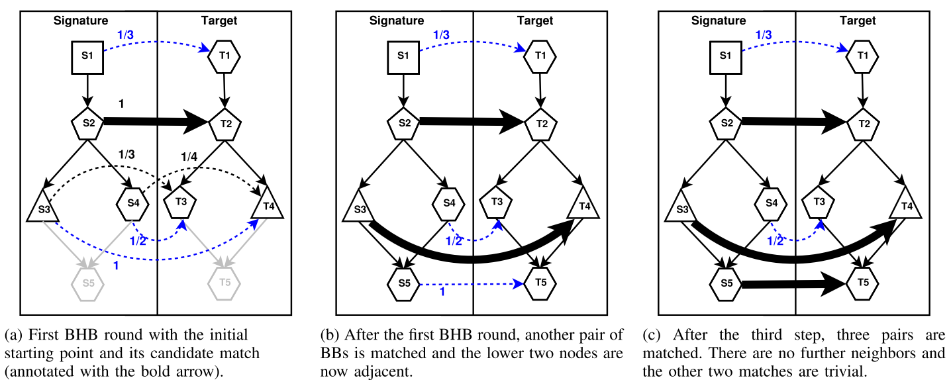
Bug Signature Matching
BHB 的工作原理如下:
给定一对起点沿着它们各自的 CFG 探索这些基本块的直接邻域
Notes:
左边是错误签名，右边是目标程序，两个基本块之间的差异通过形状的不同边数可视化，相似度被计算为1/（n+1）
确定不动点，按照CFG上下匹配基本块，用BHB算法得到相似度最大的匹配组合

Slide 29
06
Evaluation

Slide 30
Evaluation
使用方法：
在二进制、跨架构设置中系统地评估代码比较指标
将其应用于用例：使用错误签名查找错误
实验环境：
Intel Core i7-2640M@ 2.8GHz with 8GB DDR3-RAM
三种体系机构（x86，ARM，MIPS；32bits）的60个二进制文件
三种编译器版本（gcc v4.6.2/v4.8.1 ,clang v3.0）
函数级别比较

Slide 31
False/True Positives Across Architectures
目标：
二进制文件A中的所有函数和二进制文件B中所有的来自相同代码库的函数进行匹配，针对不同的体系结构进行了编译
结果：
对于 A 中的每个函数，计算与 B 中所有函数的相似度，从而得到 B 中的函数列表，按它们与搜索函数的相似度排序，绘制 A 中函数的正确对应项的等级，即排序列表中的位置，其中最相似的匹配位于等级 1。
Notes:
跨架构的假/真阳性

Slide 32
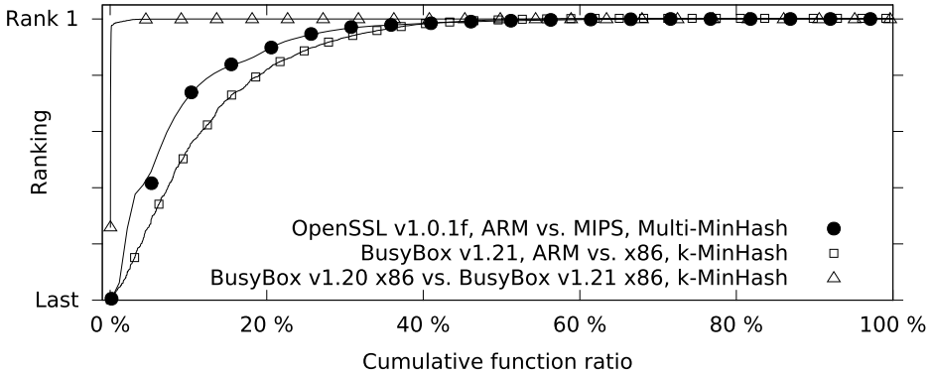
False/True Positives Across Architectures
在单一架构上评估文献的方法，BusyBox（v1.20.0和v1.21.1）的x86二进制文件
结果：
等级1中，匹配率90.4%
前10中，匹配率97%
主要原因：
由于两个 BusyBox 版本之间的细微变化造成的
Notes:
计算每个基本块的多个 MinHash，我们将其表示为 Multi-MinHash
不仅存储每个散列函数的最小散列值，还存储 k 个最小散列值——我们将其表示为 k-MinHash
评估中提到 k-MinHash 时，我们隐含地表示 k =3 的 Multi-kMinHash

Slide 33
False/True Positives Across Architectures
不同架构编译同一程序的两个二进制文件（BusyBox v.1.21.1和OpenSSL v.1.0..1f）从ARM到MIPS
结果：
等级1，BusyBox匹配率32.4%，OpenSSL匹配率32.1%
前10，匹配率56.1%
前100，匹配率80.0%
主要原因：
主要原因是二进制文件的部分结构差异
Notes:
BusyBox 1.20.0 vs 1.21.1第一准确率有90.4%
不同架构的结果就差多了，第一准确率30%左右

Slide 34
False/True Positives Across Compilers/Code Optimization
目标：
评估编译器和优化级别的选择如何影响算法的准确性
实验环境：
在 x86 上使用三种不同的编译器（gcc v4.62、gcc v4.81 和 clang v3.0）和四个优化级别（O0-O3）自行编译了这些程序
Notes:
跨编译器/代码优化的假/真阳性

Slide 35
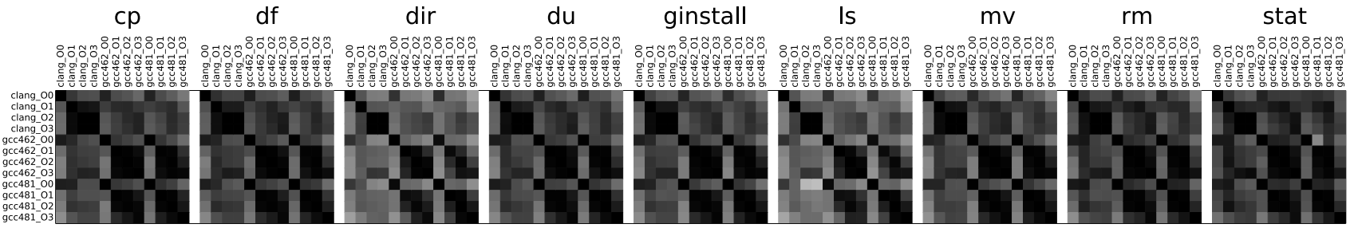
False/True Positives Across Compilers/Code Optimization
True Positives:
目标：旨在系统地评估交叉编译器场景中的真实阳性率
对每个程序，使用函数匹配来比较12个二进制文件，即144个二进制文件对
搜索结果是对称的，即如果我们从 gcc 二进制文件搜索到 clang 二进制文件或反之亦然，它们不会发生显着变化
将针对 O0（即未优化）编译的程序与具有任何其他优化级别的二进制文件进行比较会显着降低准确性
两个gcc不同版本编译的二进制文件相似性高于gcc和clang创建的二进制文件
通常可以高精度比较不同优化级别 (O1-O3) 的二进制文件。 也就是说，在后期优化级别（O2 和 O3）中引入的更高级的优化策略不会严重损害系统的整体性能
Notes:
9个程序，每个点都说明了算法的准确性，每一个12行12列
点越深，表示正确匹配函数越多

Slide 36
False/True Positives Across Compilers/Code Optimization
False Positives：
目标：测量算法产生的误报
定义了一个度量来判断排名最高的函数是否匹配
实验环境：
编译器：gcc v4.62
优化级别：O2
程序：9个coreutils程序
相互比较后，得到81个程序的比较，尝试将程序 A 中的所有函数与程序 B 中的所有函数进行匹配
Notes:
跨编译器/代码优化的假/真阳性
Coreutils 软件包包括一整套基本的 shell 工具

Slide 37
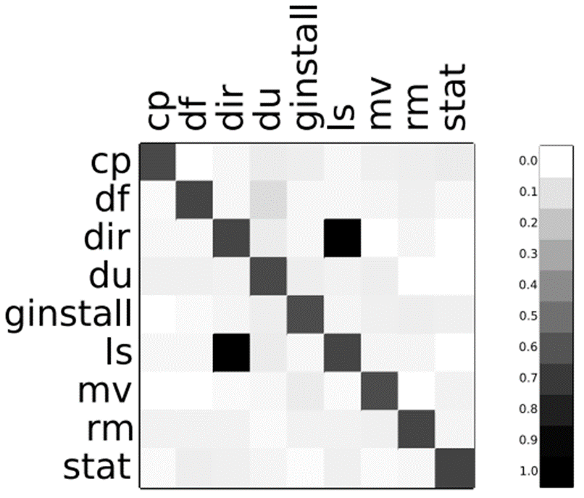
False/True Positives Across Compilers/Code Optimization
前提排除两个程序中具有相同名称的函数因为他们会
使得评估产生误差对每个程序计算与其他程序错误匹
配的函数比率。（程序之间的代码共享）
比较lS和DIR的函数时，因为这些程序几乎相同，产生
许多匹配，产生了高误报率，反而说明方法更加有效
Notes:
跨编译器/代码优化的假/真阳性

Slide 38
Bug Search in Closed-Source Software
评估最近突出的跨架构漏洞的几个案例研究，在台式机以及移动设备和路由器固件映像上发现了Heartbleed漏洞
实验方法：
将包含错误的函数声明作为错误签名
目标：
Openssl库中的tlsl_process_heartbeat(TLS)和dtlsl_process_heartbeat(DTLS)两个函数，提取错误签名，该函数仅需要易受攻击的函数的名称及其起始地址
使用这些签名在为 x86、MIPS 和 ARM 编译的 OpenSSL 二进制文件中查找易受攻击的函数
Notes:
闭源软件中的错误搜索

Slide 39
Unpatched vs. Patched Code
打补丁的版本与未打补丁的版本非常相似，会导致误报
观察公式的输出，逐点评估捕获了所执行计算的语义
解决问题的实验：
创建两个错误签名的函数，一个用于未打补丁的函数，一个是用于补丁的函数
Notes:
未打补丁与打补丁的代码

Slide 40
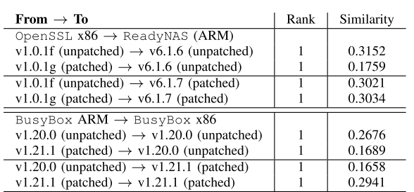
Unpatched vs. Patched Code
表明对于 OpenSSL 和 BusyBox 中的错误，错误签名（已修补或未修补）将两个软件版本都排在第 1 位。但是，在所有情况下，未修补版本更类似于“错误”错误签名
Notes:
未打补丁与打补丁的代码

Slide 41
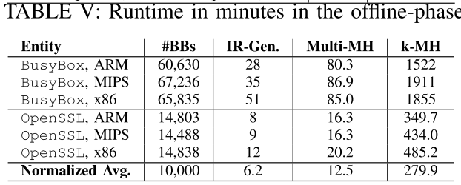
Performance
三个计算阶段：IR生成、语义hash、签名搜索
IR生成：IR公式只需每个二进制文件计算一次。描述I/O行为的运行时间随基本块的数量线性增加，但随每个基本块的复杂性而变化
语义hash：在hash的情况下，基本块中公式的数量及其各自的输入变量的数量决定了运行时间
签名搜索：最初通过将签名中的每个基本块与目标程序中的所有基本块进行比较来搜索有希望的候选者。评估表明，签名的复杂性对运行时间有很大影响

Slide 42
07
Discussion
Conclusion

Slide 43
Discussion
无法自动化证明找到的代码片段是有问题的
误报是因为CFG改变、内联、优化造成的
使用K-MinHash算法对于大型二进制数据库中搜索多个签名会降低性能

Slide 44
Conclusion
展示了在实践中成立的合理假设下，跨 CPU 架构的语义二进制代码匹配是可能的
成功地将其应用于识别闭源软件中的现实漏洞
方法可以极大地帮助发现在为任何架构编译的二进制文件中未来的漏洞

Slide 45
THANKS

